Slide 1
TCN PER-SENSOR
Prediksi Kebocoran Gas LPG
5 Detik ke Depan
8 Model TCN Independen — Satu Model per Sensor MQ (Board12)
MQ135V
MQ2V
MQ3V
MQ4V
MQ7V
MQ5V
MQ6V
MQ8V
Dibuat dari notebook: Board12_TCN_PerSensor_8Model.ipynb

Slide 2
LATAR BELAKANG
Mengapa 8 Model Terpisah?
Board12 memiliki 8 sensor gas MQ. Notebook sebelumnya melatih 1 model TCN multivariat (menerima 8 fitur sekaligus). Notebook ini melatih 8 model TCN univariat — masing-masing hanya menerima 1 sensor sebagai input — untuk mengukur seberapa informatif tiap sensor secara individual dalam memprediksi kebocoran LPG 5 detik ke depan.
SETIAP MODEL
Arsitektur TCN identik dengan notebook multi-sensor
Dilatih, dievaluasi & diekspor secara independen
Output: TFLite float32 + int8 (untuk edge device)
Hasil dirangkum dalam tabel perbandingan 8 model
8
2
5s
Model TCN
(1 per sensor)
Kelas target
clean_air / lpg_detected
Horizon prediksi
ke depan
Board12 · TCN per-Sensor
2

Slide 3
DATASET
Data Sensor Board12
8 Sensor MQ
3,234
MQ135V
MQ2V
MQ3V
MQ4V
MQ7V
MQ5V
MQ6V
MQ8V
total baris data
(seluruh sesi)
Label Klasifikasi (Biner)
8
0
clean_air
1
lpg_detected
sensor gas MQ digunakan sebagai fitur
Kondisi udara bersih / normal
Terdeteksi indikasi kebocoran LPG
Board12 · TCN per-Sensor
3

Slide 4
PREPROCESSING
Windowing, Split & Normalisasi
Skema Windowing (per sesi, 1 Hz)
t+5
Lookback = 15 timestep (15 detik riwayat)
Horizon = 5 detik ke depan
(target label)
Split Temporal per Sesi
Normalisasi Z-score
Downsampling Sesi Monoton
Train 70% / Val 15% / Test 15%, dibagi berurutan (bukan acak) di dalam tiap sesi rekaman.
Mean & std dihitung hanya dari data train, lalu diterapkan ke val & test (mencegah data leakage).
Sesi dengan label dominan/konstan di-cap maksimum 350 baris agar data tidak timpang.
Board12 · TCN per-Sensor
4

Slide 5
ARSITEKTUR MODEL
Temporal Convolutional Network (TCN)
Input
(15, 1)
Conv1D
proyeksi (1x1)
TCN Block
d=1
TCN Block
d=2
TCN Block
d=4
TCN Block
d=8
Ambil
timestep akhir
Dense(16)
+ Dropout
Softmax
(2 kelas)
Setiap TCN Block: 2× (ZeroPad → Conv1D dilated → LayerNorm → ReLU → SpatialDropout) + koneksi residual (skip connection)
Filters
Kernel size
Dilation rates
32
3
1, 2, 4, 8
Dropout
Skip connection
Receptive field
0.2
Ya
25 timestep (≥ lookback 15 ✓)
Total parameter per model: 25,714 · Ukuran float32: ~131.8 KB
Board12 · TCN per-Sensor
5

Slide 6
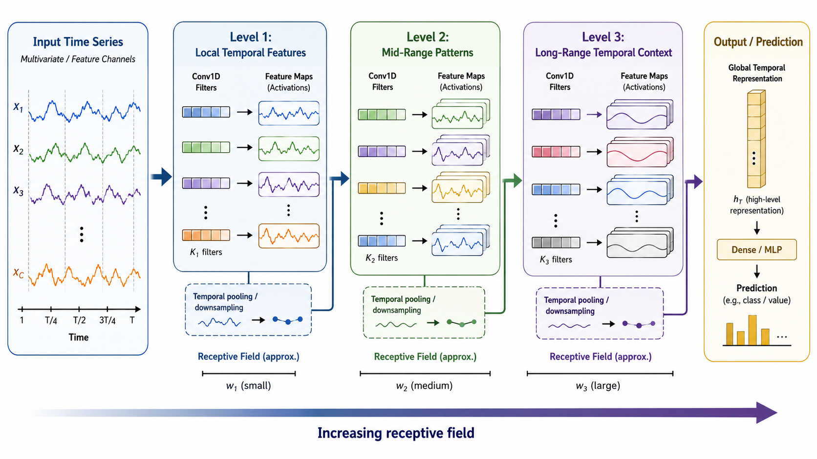
Arsitektur TCN

Slide 7
TRAINING
Strategi Pelatihan 8 Model
Loop untuk Setiap Sensor
KONFIGURASI TRAINING
1
Bangun dataset windowed 1-fitur untuk sensor tsb.
Optimizer
Adam (lr = 1e-3)
2
Bangun model TCN baru (n_features = 1)
Loss
Sparse categorical crossentropy
3
Hitung class weight (balanced) untuk atasi imbalance
Batch size
32
4
Latih dengan EarlyStopping + ReduceLROnPlateau + ModelCheckpoint
Max epochs
100 (dengan EarlyStopping)
EarlyStopping
patience = 12, monitor val_loss
5
Evaluasi di test set (accuracy, F1, confusion matrix)
ReduceLROnPlateau
factor 0.5, patience 5, min_lr 1e-5
6
Ekspor ke TFLite float32 & int8 + simpan norm params
Class weight
balanced (mengatasi imbalance kelas)
Seed
42 (reproducible)
Board12 · TCN per-Sensor
6

Slide 8
HASIL
Perbandingan Akurasi 8 Model
Sensor diurutkan dari performa tertinggi ke terendah — semua 8 model mencapai akurasi ≥ 92%
Board12 · TCN per-Sensor
7

Slide 9
HASIL
Ringkasan Akhir 8 Model
Sensor | Accuracy | F1 Macro | Precision (lpg) | Recall (lpg) | Best Epoch | Float32 / Int8 (KB)
MQ4V | 0.939 | 0.923 | 0.961 | 0.955 | 11 | 131.8 / 72.3
MQ2V | 0.935 | 0.917 | 0.950 | 0.961 | 27 | 131.8 / 72.3
MQ8V | 0.931 | 0.912 | 0.950 | 0.955 | 20 | 131.8 / 72.3
MQ135V | 0.927 | 0.907 | 0.945 | 0.955 | 14 | 132.2 / 72.5
MQ3V | 0.927 | 0.906 | 0.940 | 0.961 | 29 | 131.8 / 72.3
MQ7V | 0.927 | 0.909 | 0.955 | 0.944 | 10 | 131.8 / 72.3
MQ5V | 0.927 | 0.908 | 0.950 | 0.950 | 15 | 131.8 / 72.3
MQ6V | 0.923 | 0.904 | 0.955 | 0.939 | 10 | 131.8 / 72.3
MQ4V menunjukkan performa tertinggi secara individual untuk mendeteksi kebocoran LPG 5 detik ke depan
Board12 · TCN per-Sensor
8

Slide 10
DEPLOYMENT
Export Model untuk Edge Device
.keras
~131.8 KB
~72.3 KB
.json
Keras Checkpoint
TFLite Float32
TFLite Int8
Norm Params
Bobot terbaik disimpan otomatis via ModelCheckpoint (monitor val_loss).
Model presisi penuh, cocok untuk validasi & referensi akurasi.
Model terkuantisasi (representative dataset), kompresi ~1.8× dari float32.
Mean, std, lookback, horizon & label map — dibutuhkan saat inferensi di device.
Setiap sensor menghasilkan keempat artefak di atas → total 8 set artefak, disimpan di folder tcn_per_sensor_outputs/
Board12 · TCN per-Sensor
9

Slide 11
KESIMPULAN
Setiap Sensor MQ Cukup Informatif Sendiri
Semua 8 model ≥ 92% akurasi
Bahkan dengan hanya 1 fitur, tiap model mampu memprediksi kebocoran LPG 5 detik ke depan dengan andal.
MQ4V adalah sensor paling informatif
Akurasi 93.9%, F1 macro 92.3% — tertinggi di antara 8 sensor, diikuti MQ2V dan MQ8V.
Model ringan & siap edge deployment
~25.7K parameter, ukuran int8 hanya ~72 KB — cocok untuk mikrokontroler di board sensor.
Arsitektur konsisten & dapat dibandingkan
Karena hyperparameter & pipeline identik antar model, perbandingan antar sensor menjadi adil (apples-to-apples).
Board12 TCN per-Sensor · 8-Model LPG Gas Forecasting

